Slide 1



सैनिक स्कूल गोपालगंज
हिन्दी कक्षा -VI
(बाल रामकथा-पाठ-3-दो वरदान)

Slide 2
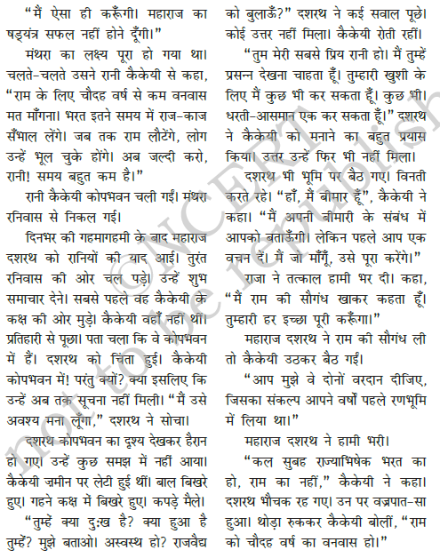
बालराम कथा-पाठ-3-दो वरदान

Slide 3
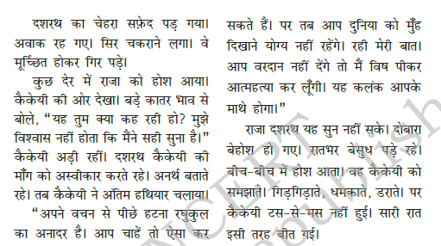
बालराम कथा-पाठ-3-दो वरदान

Slide 4
बालराम कथा-पाठ-3-दो वरदान
प्रश्नोत्तर
प्रश्न-1 राजा दशरथ शुभ समाचार देने के लिए किसके कक्ष की ओर बढे?
उत्तर- राजा दशरथ शुभ समाचार देने के लिए रानी कैकेयी के कक्ष की ओर बढे।
प्रश्न-2 कैकेयी कोपभवन में किस दशा में थी?
उत्तर- रानी कैकेयी कोपभवन में मैले कपड़ो और बिखरे बालों में जमींन पर लेटी हुई थी । उनके गहने भी कक्ष में बिखरे हुए थे ।
प्रश्न-3 रानी कैकेयी के वरदान सुनकर राजा दशरथ की क्या दशा हुई?
उत्तर - रानी कैकेयी के वरदान सुनकर राजा दशरथ अवाक रह गए और मूर्छित होकर गिर पड़े ।
प्रश्न-4 रानी कैकेयी ने राजा दशरथ से कितने वरदान मांगे और वरदान में क्या मांगा?
उत्तर - रानी कैकेयी ने राजा दशरथ से दो वरदान मांगे । पहले वरदान में मांगा कि राम की जगह भरत का राज्याभिषेक हो । दूसरे वरदान में मांगा कि राम को चौदह वर्ष का वनवास हो ।

Slide 5
बालराम कथा-पाठ-3-दो वरदान
प्रश्नोत्तर
प्रश्न-5 किसने किससे कहा?
i. “मैं ऐसा ही करुँगी । महाराज का षड्‍यंत्र सफल नहीं होने दूंगी ।”
कैकेयी ने मंथरा से कहा ।
ii. “राम के लिए चौदह वर्ष से कम वनवास मत माँगना ।”
मंथरा ने कैकेयी से कहा ।
iii. “तुम्हें क्या दुःख है । क्या हुआ है तुम्हें? मुझे बताओ ।”
राजा दशरथ ने कैकेयी से कहा ।
iv. “तुम मेरी सबसे प्रिय रानी हो । मैं तुम्हें प्रसन्न देखना चाहता हूँ ।”
राजा दशरथ ने कैकेयी से कहा ।
v. “राम की सौगंध खाकर कहता हूँ । तुम्हारी हर इच्छा पूरी करूँगा ।”
राजा दशरथ ने कैकेयी से कहा ।
vi. “आप मुझे वे दो वरदान दीजिये जिसका संकल्प आपने वर्षों पहले रणभूमि में लिया था ।”
कैकेयी ने राजा दशरथ से कहा ।
vii. “यह तुम क्या कह रही हो? मुझे विश्वास नहीं होता कि मैंने सही सुना है ।” राजा दशरथ ने कैकेयी से कहा ।
viii. “अपने वचन से पीछे हटना रघुकुल का अनादर है ।”
कैकेयी ने राजा दशरथ से कहा ।

